Slide 1
YazYap 2021
Lise Öğrencilerine Yönelik Python Eğitimi
Ders 8
Listeler - Kümeler

Slide 2
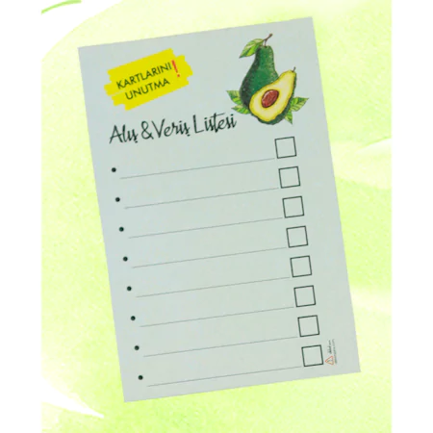
Liste nedir ?
Liste, karakter dizisinin(string) karakterleri tuttuğu gibi, birçok elemanı bünyesinde barındıran bir veri tipidir. Örnek vermek gerekirse sağ tarafta gördüğümüz alışveriş listesinden farkı yoktur.

Slide 3
Peki listenin kullanım şekli nedir ?
Listeleri kullanmak için herhangi bir anahtar kelimeye ihtiyaç duyulmaz. Bugün göreceğimiz küme veri tipinde anahtar kelime kullanılmaktadır. Listeler için sadece köşeli parantez kullanmanız yeterlidir.
Köşeli Parantez = [ ]

Slide 4

Hadi basit bir liste oluşturalım..✨
Listemiz 3 adet sayı ve 2 adet string ifadeye sahip olsun.

Slide 5

Liste içinde liste ? 👀
Peki bir liste içinde liste oluşturmaya çalışsak ne olur ?
Deneyelim ve Görelim

Slide 6


Liste elemanına erişim (Indexing)
Indexing, listedeki herhangi bir elemana veya elemanlara erişmek için kullanılır. Kullanımı string ile benzerdir.

Slide 7
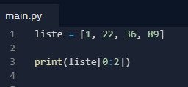

Birden çok elemana erişim 🎶
Birden fazla elemana erişim için çift nokta işareti kullanılır.
Not: Bitiş indeximize kadar elemana erişiyoruz. Bitiş indeximiz hariç.

Slide 8


Elemanlara tersten erişim 🎈
Elemanlara tersten erişim için negatif indexleme yapmamız gerekir.
Not: En son elemanımız -1 olarak indexlenmiştir ve negatif indexleme sağdan değil soldan başlar.

Slide 9
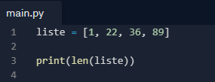
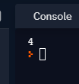
len() fonksiyonu
Len fonksiyonu bizim listemizin kaç tane elemana sahip olduğunu verir. Yani listemizin uzunluğunu verir.

Slide 10
Örnek 🎊
Bir listedeki bütün sayıları toplayan kodu yazınız.

Slide 11
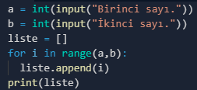
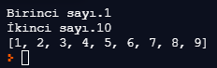
Örnek 🎊

Slide 12
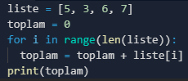

Örnek 🎊

Slide 13
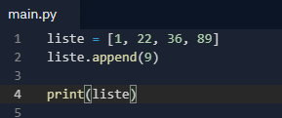

append() methodu
Append methodu verdiğimiz veriyi listenin sonuna eklemek için kullanılır.

Slide 14
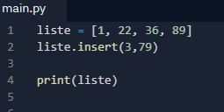
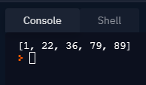
insert() methodu
İnsert fonksiyonu ise bir indexe eleman atama işlemidir. 2 argüman alır (index ve veri)

Slide 15
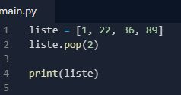
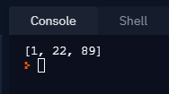
pop() methodu
Pop methodu eğer değer vermezsek listenin son elemanını eğer değer verirsek o değer indexini listeden atar.

Slide 16
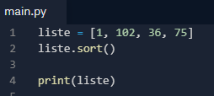
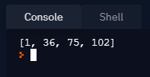
sort() methodu
Sort methodu listedeki elemanları sıralar. Küçükten büyüğe, A’dan Z’ye olmak üzere sıralar.

Slide 17
Örnek 🎊
2 sayı arasındaki sayıları içeren bir liste oluşturalım ve bunu ters sıralayalım.

Slide 18
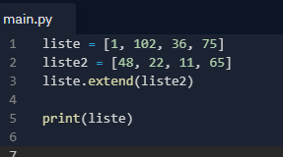
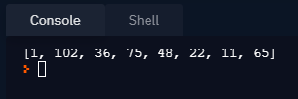
extend() methodu
Extend methodu, listenin sonuna bir listeyi eklememizi sağlar.

Slide 19


remove() methodu
Remove methodu, arama yaparken karşısına çıkan verdiğimiz değeri listeden çıkarır.

Slide 20

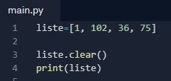
clear() methodu
Clear methodu ile listedeki bütün elemanları sileriz.

Slide 21


count() methodu
count methodu ile listedeki bir elemanın kaç tane olduğunu görebilirsiniz.

Slide 22
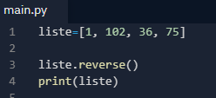

reverse() methodu
Reverse methodu listedeki sıralanışı tam tersine çevirir.

Slide 23
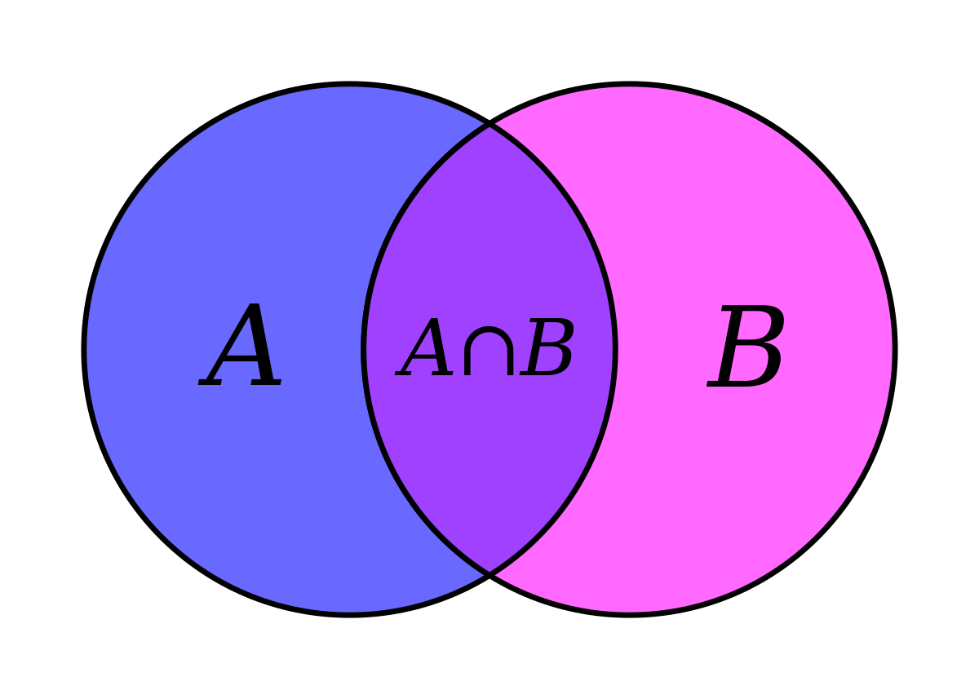
Kümelere göz atalım.. 🎈
Kümeler ise, listelerden farklı olarak indexlenemez yani elemanlarına erişilemez bir veri tipidir. Matematikteki kümeler gibi elemanlar tekrarlanmaz.
kume = set([1, 2, 3 ])
kume = {1, 2, 3}

Slide 24
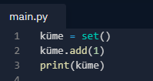

add( ) Methodu
add methodu sayesinde kümemize eleman ekleyebiliyoruz.

Slide 25
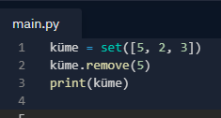

remove() Methodu
Remove methodu ile eleman silme işlemi yapabiliriz.

Slide 26
Örnek. 🎊
1’den 50’ye kadar oluşan bir küme oluşturun.
Ardından 2’nin katlarını kümeden çıkartın.

Slide 27
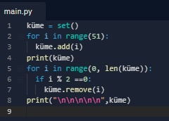
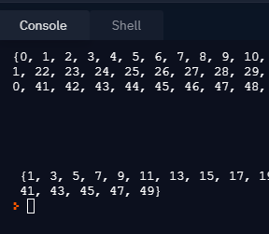
Örnek. 🎊

Slide 28
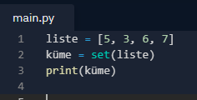

Listeden küme oluşturmak ✨
Listedende küme oluşturabildiğimizi unutmamak gerek.

Slide 29
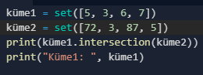
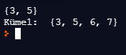
intersection() Methodu
intersection methodu bize kümeler arasındaki kesişmeyi veriyor.

Slide 30
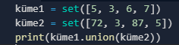

union() Methodu
union methodu bize kümeler arasındaki birleşimi verir.

Slide 31
Kaynakça
https://www.yazilimbilimi.org/python-liste-veri-tipi/
https://www.geeksforgeeks.org/python-list/?ref=lbp

